Slide 1
Stadt Merseburg
Straßen- und Grünflächenamt
Bau-Vorhaben - Tierpark 2023
Götsch, Sachgebietsleiter

Slide 2
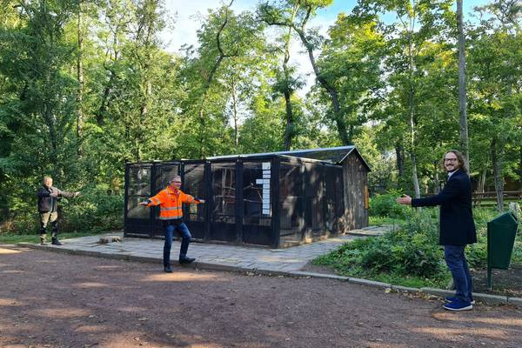
Straßen- und Grünflächenamt
Tiergehege
Abbruch, Tiefbau, Fundament-arbeiten erfolgten in Eigenleistung des städtischen Bauhofs.

Slide 3
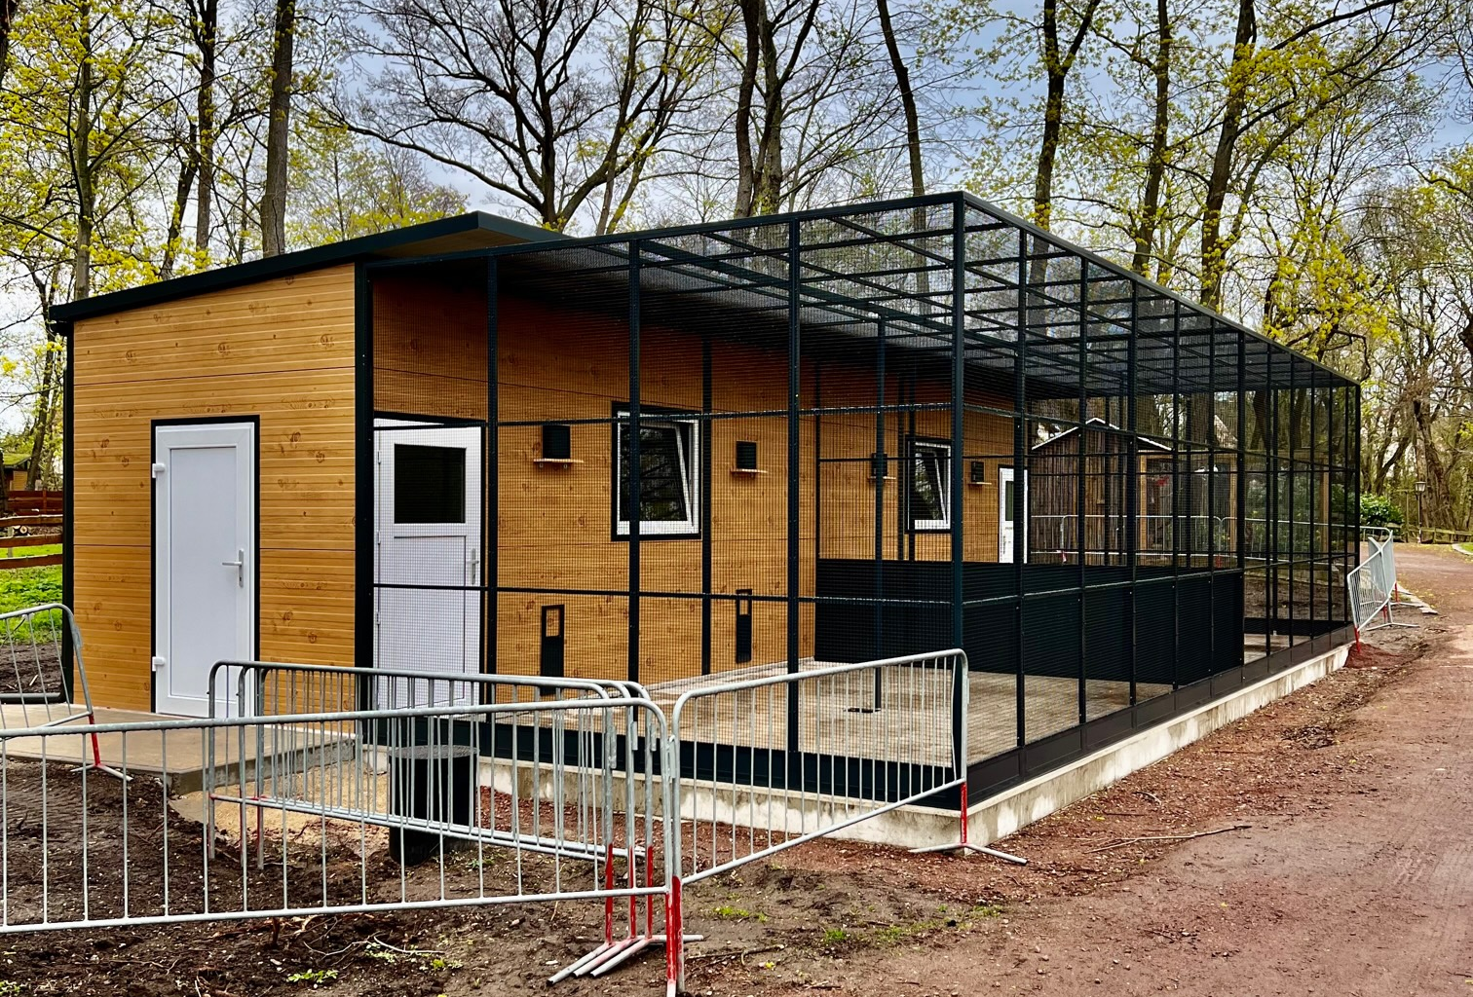
Straßen- und Grünflächenamt
Tiergehege
Gesamtgehege mit Unterstand/ Schutzhütte, Grundfläche 84 m²;
Voliere mit 144 m³
für Diamanttauben, Zebrafinken, Meerschweinchen, Kaninchen.
Kostenumfang: 75.000,- €
Finanzierung überwiegend aus Spenden der GBW.
Fertigstellung April/Mai 2023

Slide 4
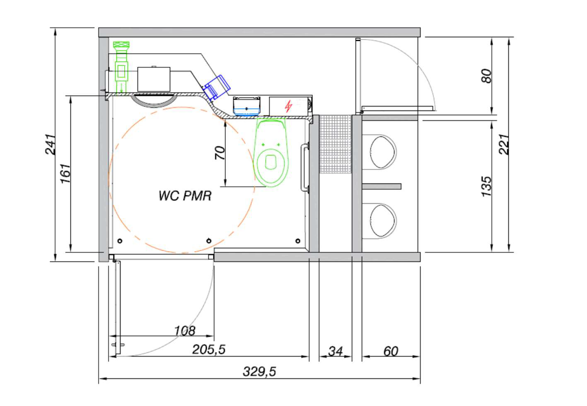
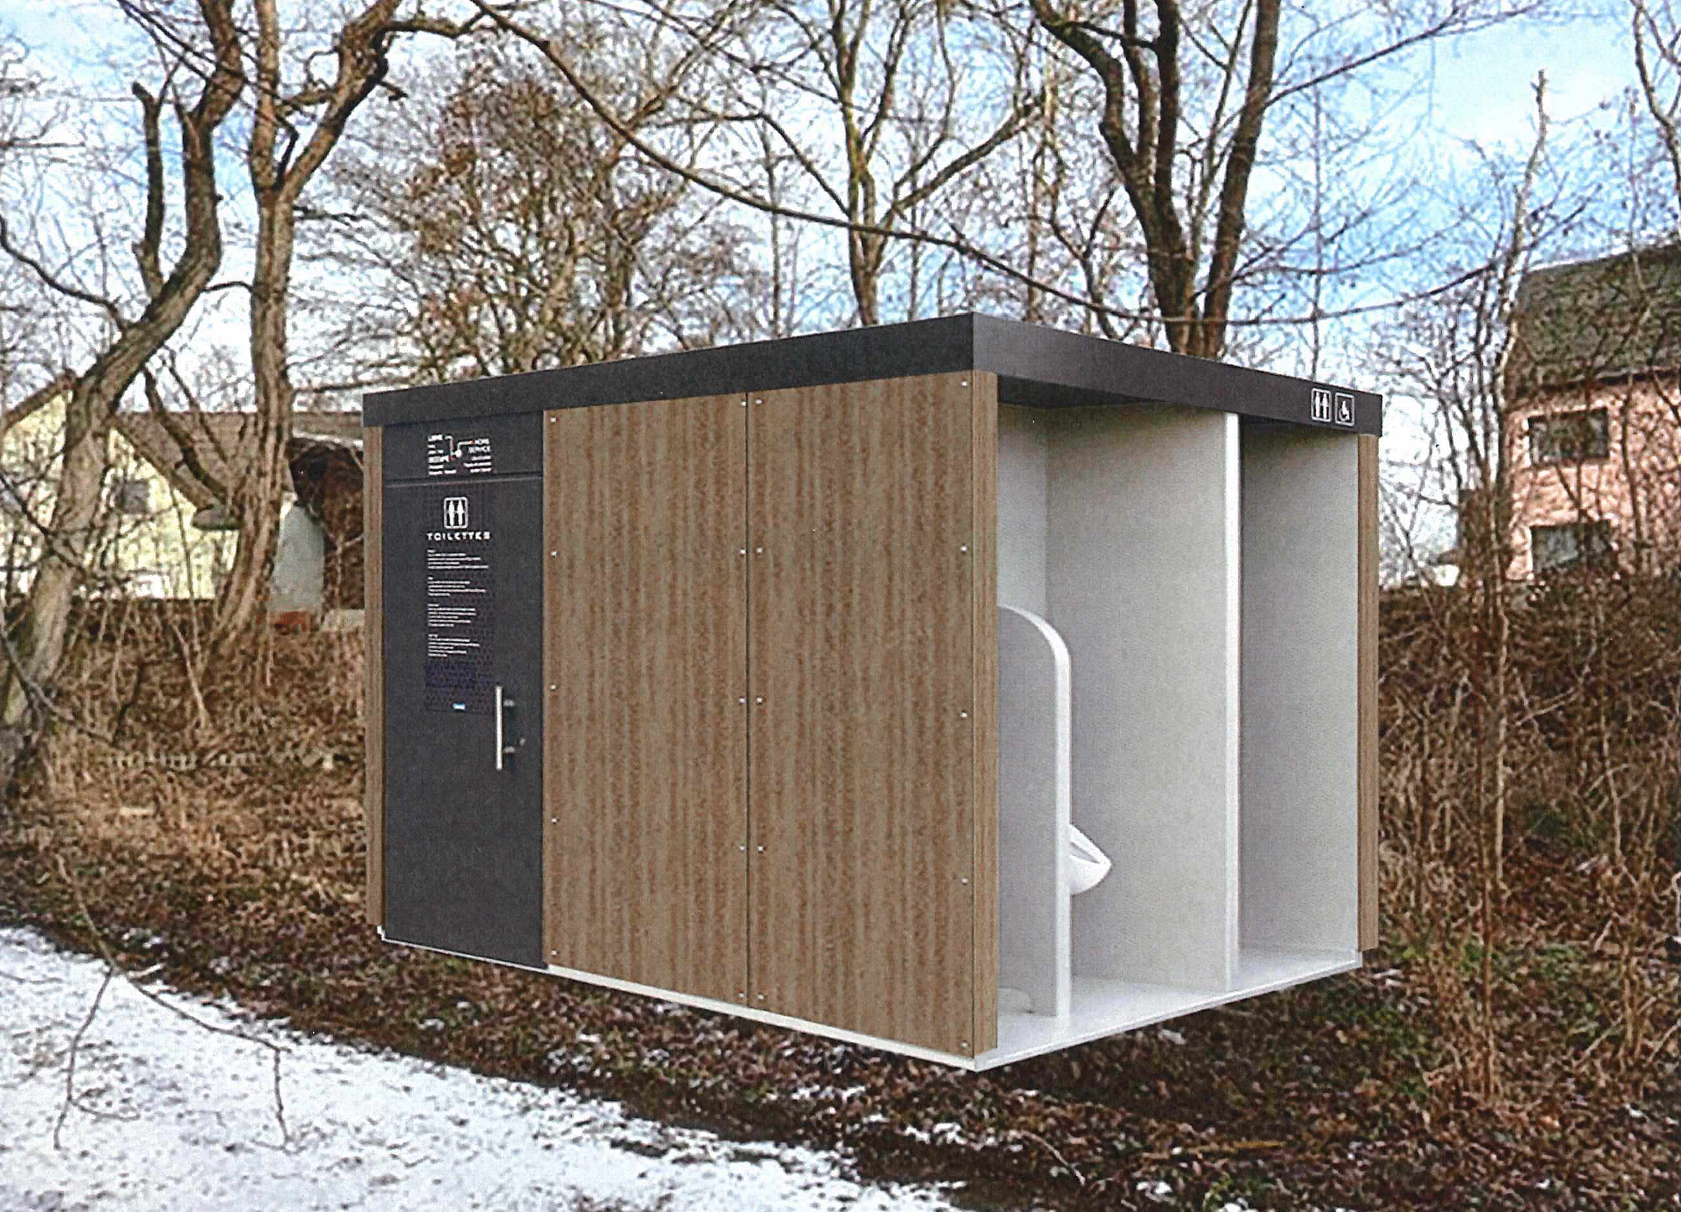
Straßen- und Grünflächenamt
WC-Anlage
Tiefbau, Fundament erfolgen in Eigenleistung des städtischen Bauhofs.
Außenanlage erhält noch einen begrünten Sichtschutz.
Kostenumfang: 75.000,- €
Finanzierung entspr. Haushaltsplan.
Fertigstellung Sept./Oktober 2023

Slide 5
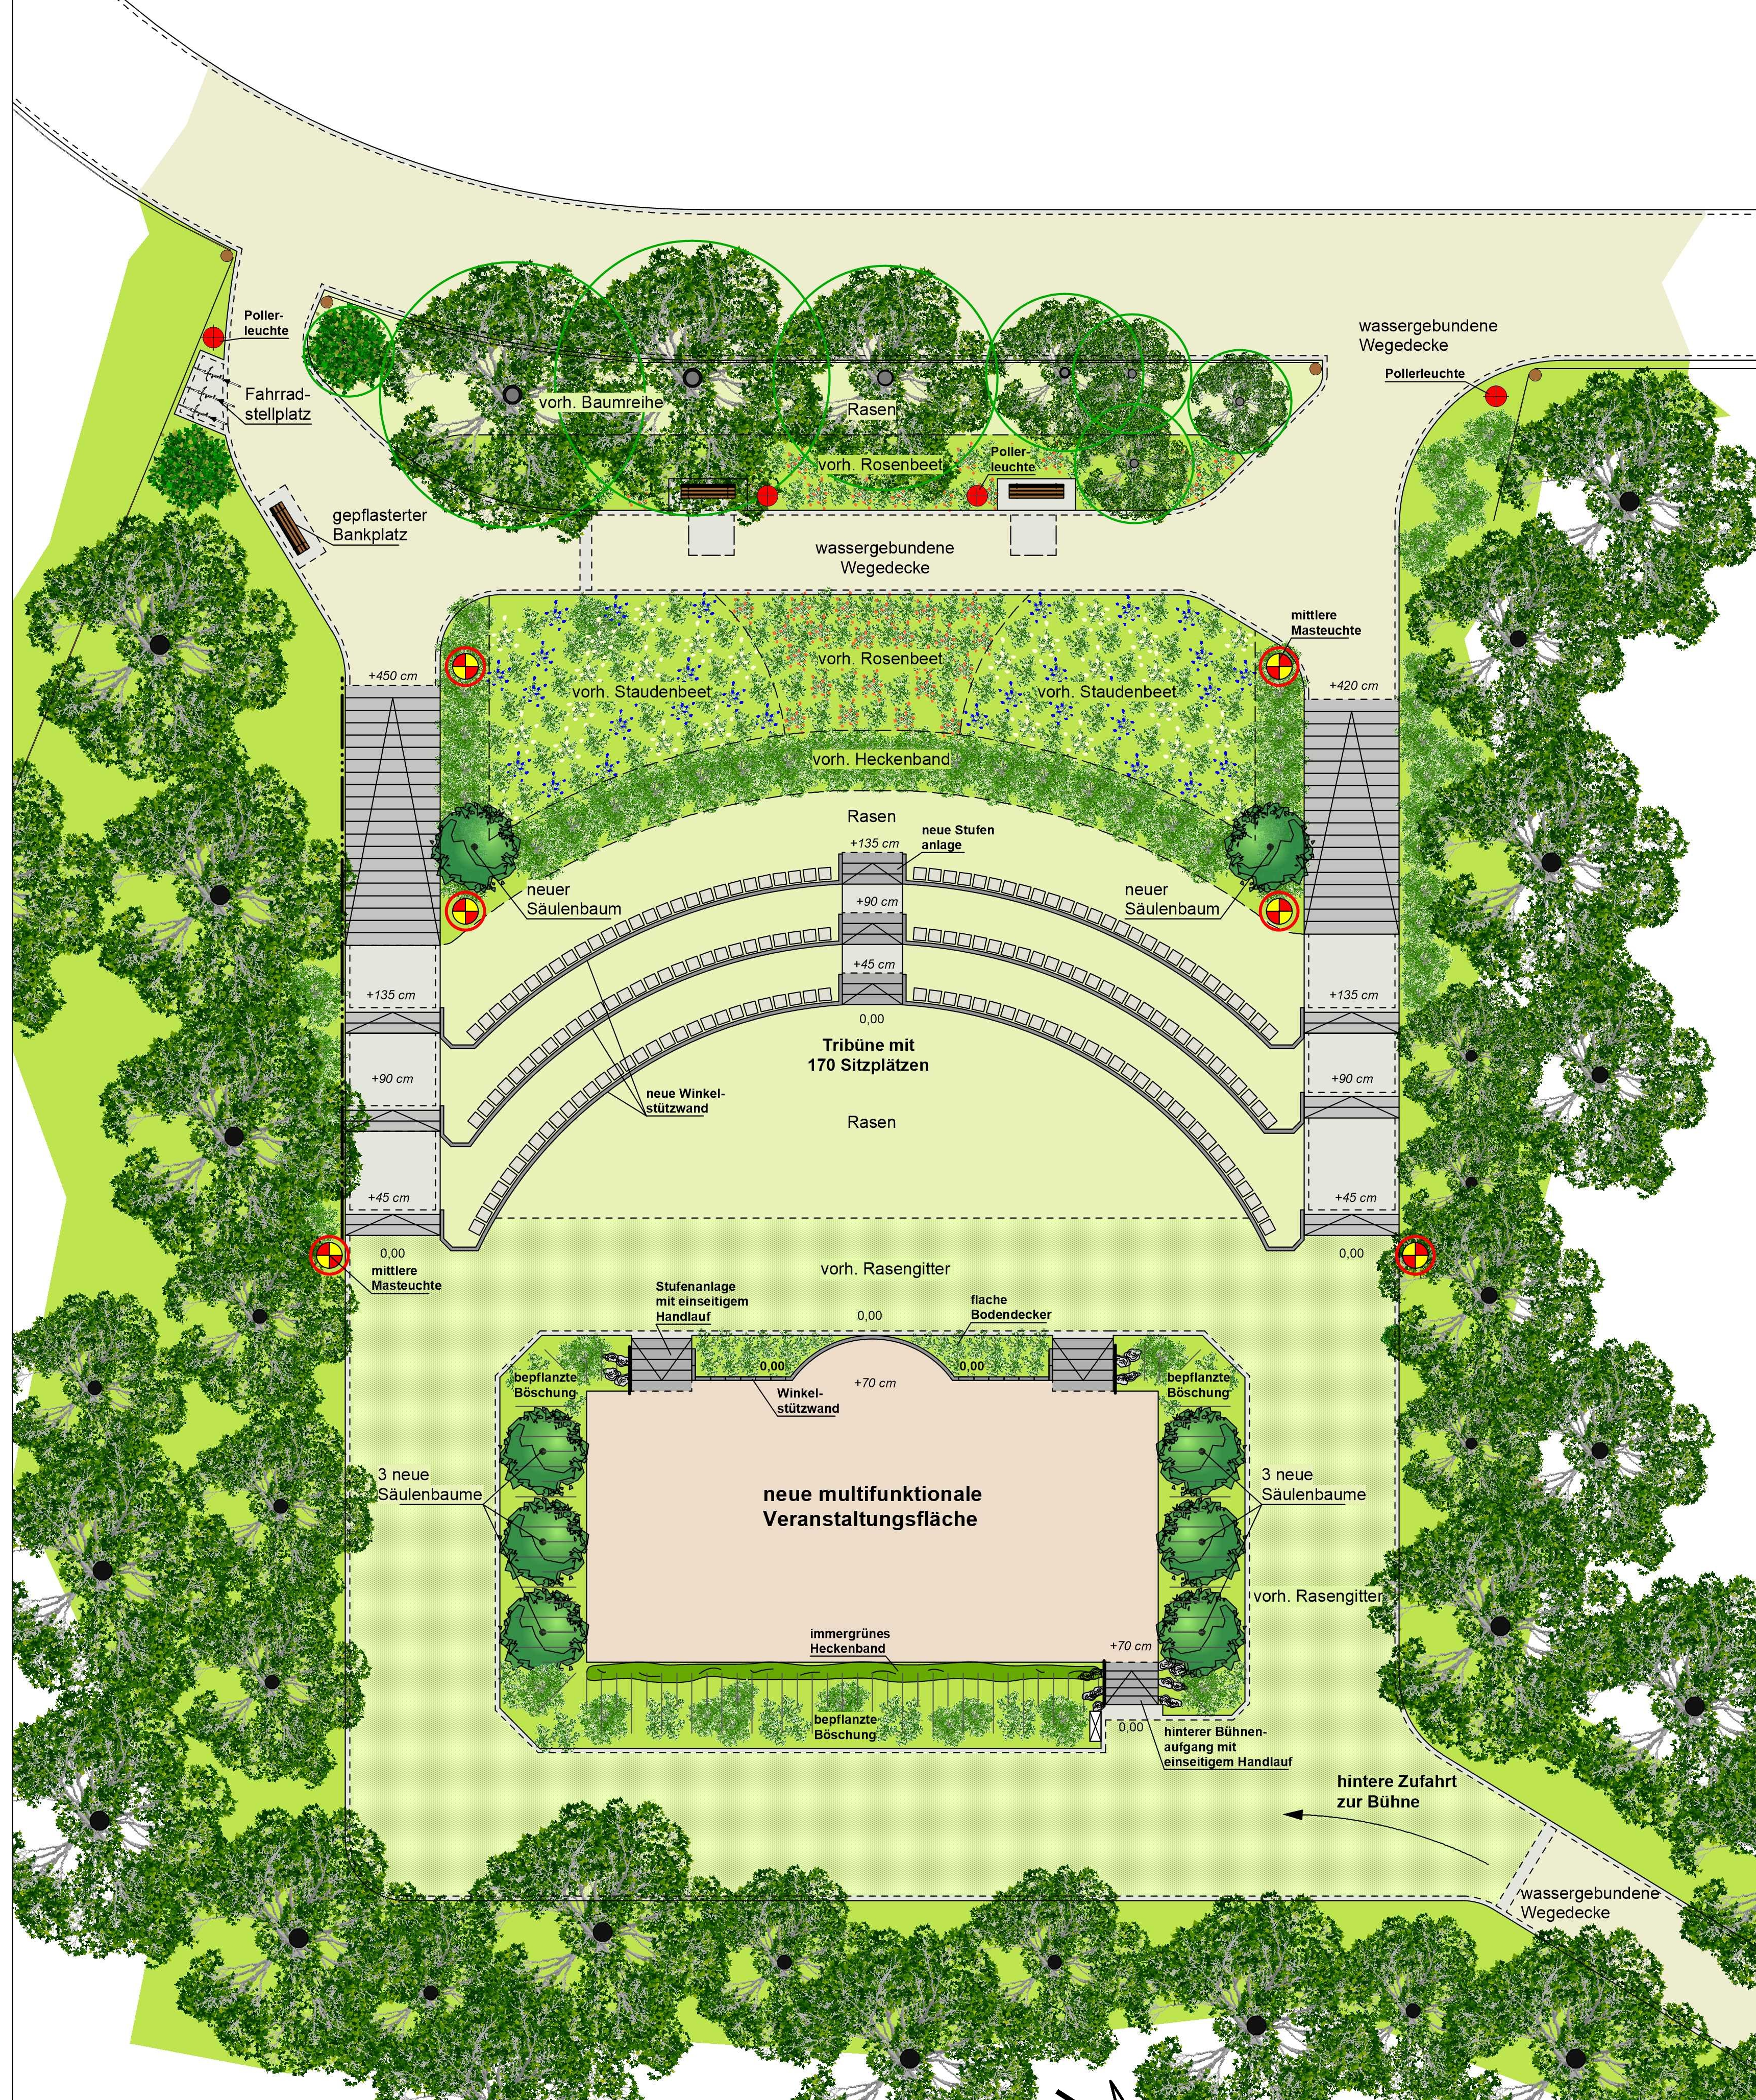
Straßen- und Grünflächenamt
Amphitheater
Planung, Darstellung erfolgen in Eigenleistung der Verwaltung durch das Straßen- und Grünflächenamt.
Kostenumfang Bühne: 75.000,- €
Kostenumfang Ränge: 61.000,- €
Beleuchtung neu: 16.000,- €
Finanzierung noch nicht gesichert.

Slide 6
Straßen- und Grünflächenamt
Folgekosten Zoo
Kostenansatz für die schrittweise Erneuerung aller weiteren Anlagen:
Gehege 1 - s. aktuelles Vorhaben 70.000,-
...
Gehege 3 - TG 15 Uhu ... (Planung ab 2024) 110.000,-
...
Gehege 15 - TG 16 Waldkauz/ Silberfasan 55.000,-
...
Gehege 22 - TG 29 Entenvoliere 70.000,-
ges. > 900.000,- €.

Slide 7
Ende der Präsentation
Herzlichen Dank für Ihre Aufmerksamkeit und Ihr Interesse

